Slide 1

TIẾT 2 - BÀI 2: SỰ PHÂN BỐ DÂN CƯ. CÁC CHỦNG TỘC TRÊN THẾ GIỚI

Slide 2




NỘI DUNG BÀI HỌC.
Sự phân bố dân cư.
Các chủng tộc.

Slide 3
TIẾT 2 - BÀI 2: SỰ PHÂN BỐ DÂN CƯ.
CÁC CHỦNG TỘC TRÊN THẾ GIỚI
1. Sự phân bố dân cư
Dân cư: là tập hợp những người đến sống trên một lãnh thổ được đặc trưng bởi kết cấu, mối quan hệ qua lại với nhau về kinh tế, bởi tính chất của việc phân công lao động và cư trú theo lãnh thổ
- Dân số là tổng số dân sinh sống trên một lãnh thổ nhất định, được tính ở một thời điểm cụ thể.
Phân biệt khái niệm dân số và dân cư

Slide 4

TIẾT 2 - BÀI 2: SỰ PHÂN BỐ DÂN CƯ.
CÁC CHỦNG TỘC TRÊN THẾ GIỚI
1. Sự phân bố dân cư
Mật độ dân số được tính như thế nào?
MĐDS = Số dân(người)
Diện tích (km²)

Slide 5

TIẾT 2 - BÀI 2: DÂN SỐ
1. Sự phân bố dân cư
- Dân cư là tất cả những người sinh sống trên một lãnh thổ, được định lượng bằng mật độ dân số.
- MĐDS = Số dân(người) Đơn vị: Người/km²
Diện tích (km²)

Slide 6
Công thức
Số dân ( người )
MĐDS
=
Diện tích (Km²)
(đơn vị:người/Km²)
Tên nước | Diện tích (Km²) | Số dân ( triệu người ) | MĐDS (người/Km²)
Trung Quốc | 9.597.000 | 1.273,3
Inđônêxia | 1.919.000 | 206,1
133
107

Slide 7
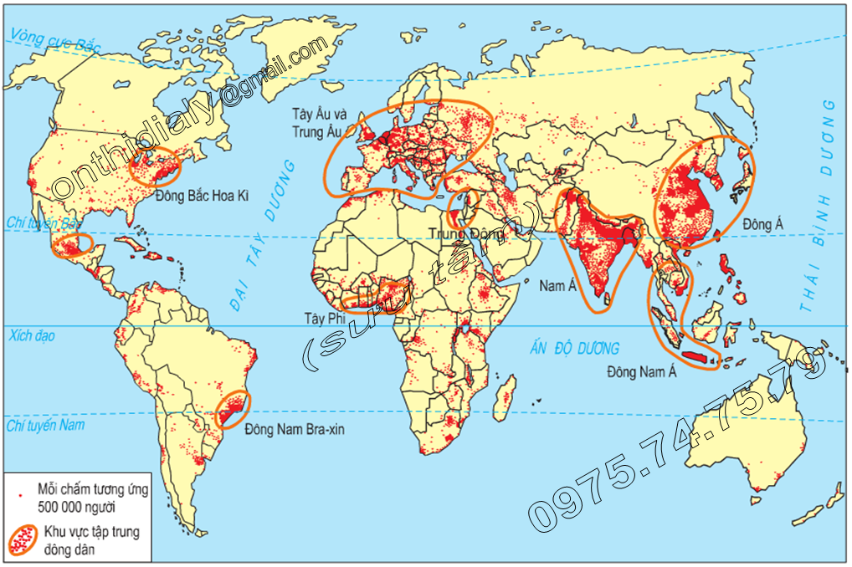
Tây Âu và Trung Âu
Đông Bắc Hoa Kì
Đông Á
Trung Đông
Mêhico
Nam Á
Tây Phi
Đông Nam Á
Đông Nam
Bra-xin
Những khu vực tập trung đông dân?

Slide 8
Tây Âu và Trung Âu
Đông Bắc Hoa Kì
Đông Á
Trung Đông
Mêhico
Nam Á
Tây Phi
Đông Nam Á
Đông Nam
Bra-xin
Hai khu vực có mật độ dân số cao nhất?

Slide 9

Dân cư trên thế giới phân bố như thế nào? Tại sao dân cư phân bố như vậy?

Slide 10
TIẾT 2 - BÀI 2: SỰ PHÂN BỐ DÂN CƯ.
CÁC CHỦNG TỘC TRÊN THẾ GIỚI
1. Sự phân bố dân cư
- Dân cư trên Thế Giới phân bố không đồng đều:
+ Tập trung sinh sống ở những đồng bằng châu thổ, ven biển, đô thị... Những nơi có điều kiện khí hậu và giao thông thuận tiện.
+ Dân cư thưa thớt: vùng núi, vùng sâu, vùng cực giá hoặc hoang mạc.

Slide 11
Vậy ở nước ta dân cư phân bố như thế nào?

Slide 12
TIẾT 2 - BÀI 2: DÂN SỐ
2. Các chủng tộc
Chủng tộc là gì?
Là tập hợp người có những đặc điểm hình thái bên ngoài giống nhau, di truyền từ thế hệ này sang thế hệ khác như: màu da, tóc, mắt, mũi...

Slide 13
Trên Thế Giới có mấy chủng tộc chính? Đó là những chủng tộc nào?

Slide 14
TIẾT 2 - BÀI 2: SỰ PHÂN BỐ DÂN CƯ.
CÁC CHỦNG TỘC TRÊN THẾ GIỚI
2. Các chủng tộc
- Trên Thế Giới có 3 chủng tộc: Môn-gô-lô-ít; Nê-grô-ít; Ơ-rô-pê-ô-ít.
- Phân bố: + Môn-gô-lô-ít: da vàng, phân bố chủ yếu ở Châu Á
+ Ơ-rô-pê-ô-ít: da trắng, phân bố chủ yếu ở Châu Âu- Mĩ
+ Nê-grô-ít: da đen, phân bố chủ yếu ở châu phi.
- Các chủng tộc chung sống bình đẳng và có quyền như nhau.

Slide 15

Thảo luận nhóm: Hoàn thành bảng sau nhóm 1 chủng tộc Môn-gô-lô-ít, nhóm 2 Nê-grô-ít, nhóm 3 Ơ-rô-pê-ô-ít.
Tên chủng tộc. | Đặc điểm hình thái bên ngoài. | Địa bàn sinh sống chủ yếu.
Môn-gô-lô-it. | Da vàng (vàng nhạt, vàng thẩm, vàng nâu), tóc đen mượt dài, mắt đen, mũi tẹt. | Châu Á (trừ Trung Đông)
Nê-grô-ít. | Da nâu đậm, đen. Tóc đen, ngắn và xoăn. Mắt đen, to. Mũi thấp, rộng, môi dày. | Châu Phi, Nam Ấn Độ.
Ơ-rô-pê-ô-ít. | Da trắng hồng, tóc nâu hoặc vàng gợn sóng. Mắt xanh hoặc nâu. Mũi dài, nhọn, hẹp. Môi rộng. | Châu Âu, Trung và Nam Á, Trung Đông.

Slide 16
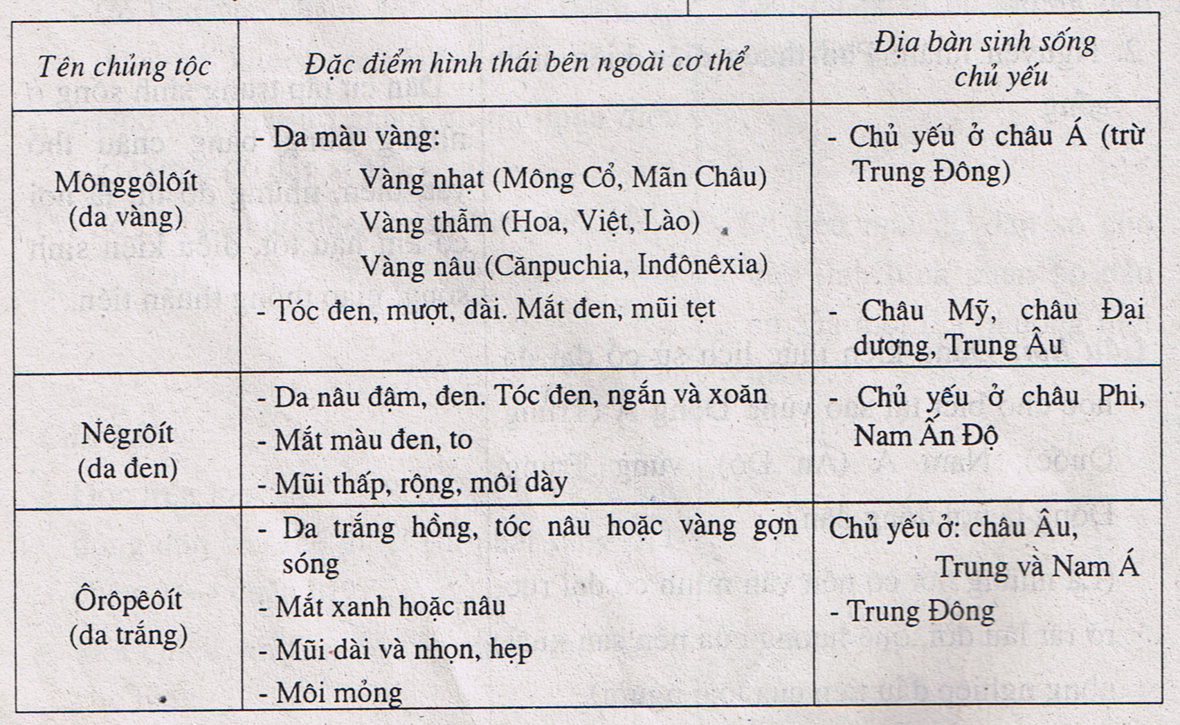
Thông tin bổ sung về 3 chủng tộc chính

Slide 17


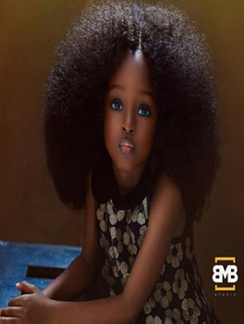
Môn-gô-lô-ít Ơ-rô-pê-ô-ít Nê grô-ít

Slide 18
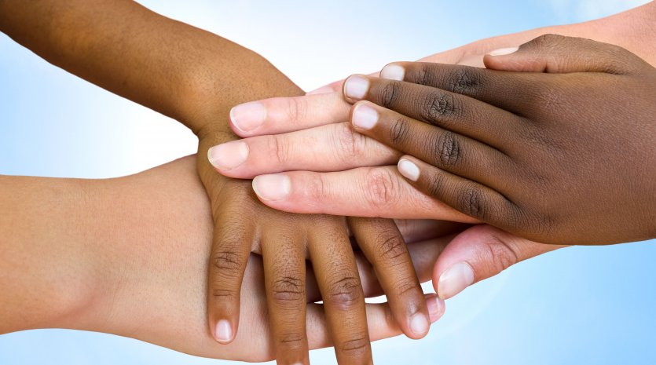
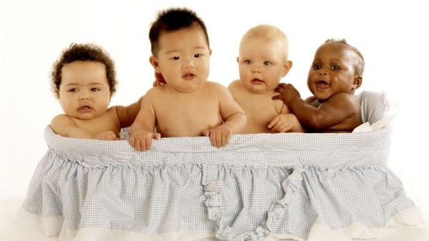

Slide 19

BÀI TẬP CỦNG CỐ
Câu 1: Để nhận biết sự khác nhau giữa các chủng tộc người ta căn cứ vào
A. cấu tạo cơ thể.
B. hình thái bên ngoài.
C. trang phục bên ngoài.
D. sự phát triển của trí tuệ.
Câu 2: Nơi em cư trú, mật độ dân số cao hay thấp, tại sao?

Slide 20
DẶN DÒ
- Đọc trước bài sau.
- Chuẩn bị, sưu tầm một số tranh ảnh về quần cư đô thị và quần cư nông thôn, 1 số siêu đô thị.

